Slide 1
Datenbanken:
Normalisieren

Slide 2
Definition "Normalisieren"
= Daten einer DB werden so geordnet, dass redundanzfreie, klare Struktur entsteht.
Definition "Relation"
= Struktur einer Datenbank (in unserer Vorstellung: = "Tabelle")

Slide 3
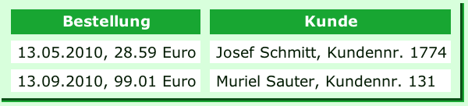
Vorüberlegung:
Wann ist eine Relation eine gute Relation?
Ist diese Relation eine gute Relation?
Notieren Sie: Nachteile
Bestellungen(Bestellung, Kunde)

Slide 4
Vorüberlegung:
Wann ist eine Relation eine gute Relation?
Bestellungen(Bestellung, Kunde)
Wie verhält sich diese Relation bei ...
Sortieren nach Kundennummer
Dateneingabe durch verschiedene Personen
Ändern einer Kundenanschrift
Berechnung der Gesamtsumme der Bestellungen im September 2010

Slide 5
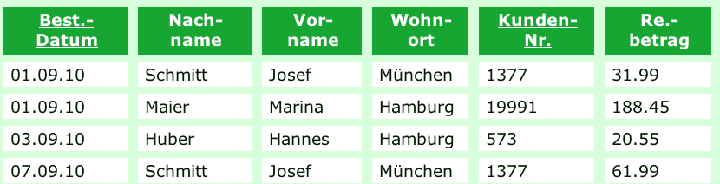
Ein zentrales Problem:
Redundanz
bestellungen(bestelldatum, nachname, vorname,
wohnort, kunden-nr., rechnungsbetrag)
Kundendaten für Josef Schmitt sind mehrfach vorhanden
müssen mehrmals eingegeben werden
müssen bei Änderung der Anschrift mehrfach geändert werden
verstopfen beim Sortieren die Ausgabetabelle

Slide 6
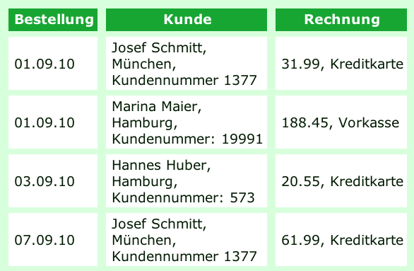
Ausgangszustand: Chaos
ungeordnete, schlecht arrangierte Datenstrukturen
=
fehleranfällig

Slide 7
Ausgangszustand: Chaos
Fehlermöglichkeiten:
Einfügeanomalie (Anlegen eines neuen Kunden führt zu unvollständigem Datensatz)
Änderungsanomalie (Wird Anschriftänderung nicht mehrfach vorgenommen, stimmen Daten nicht überein = Dateninkonsistenz)
Löschanomalie (Wird die Bestellung vom 1.9. storniert, gehen auch die Daten von Marina Maier verloren)

Slide 8
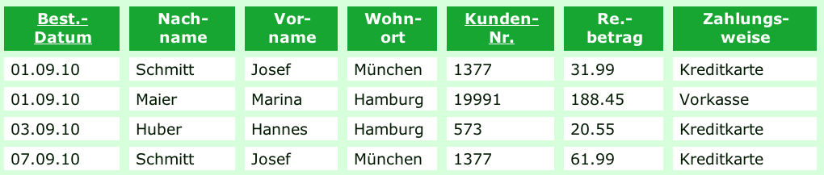
1. Normalform
Attribute atomisieren
Keine weitere sinnvolle Zerlegung der Attribute möglich.

Slide 9
1. Normalform
Attribute atomisieren
bestellungen(bestellung, kunde, rechnung)
bestellungen(best_datum, vorname, nachname, wohnort, kundennr,
re-betrag, zahlungsweise)
Keine weitere sinnvolle Zerlegung der Attribute möglich.

Slide 10
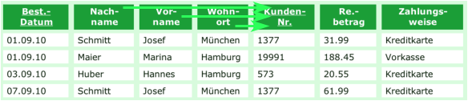
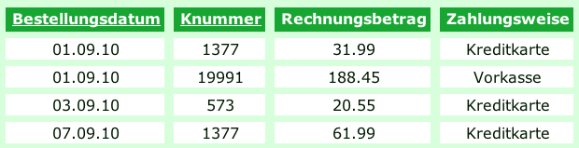
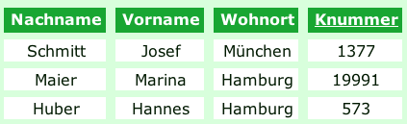
2. Normalform
Attribute einem Schlüssel zuordnen
Kundendaten (Nachname usw.) hängen nur von einem Teil
des Primärschlüssels ab (nämlich von Kundennummer); Bestelldatum
hat keinen Einfluss auf Nachnamen → Zerlegung der Relation notwendig
Relation 2: Kunden
Relation 1: Bestellungen
Jedes Attribut hängt vom gesamten Primärschlüssel ab.

Slide 11
2. Normalform
Attribute einem Schlüssel zuordnen
bestellungen(best_datum, nachname, vorname,
wohnort, kundennr, re-betrag, zahlungsweise)
bestellungen(best_datum, kundennr, re-betrag, zahlungsweise)
kunden(kundennr, nachname, vorname, wohnort)
Jedes Attribut hängt vom gesamten Primärschlüssel ab.

Slide 12
3. Normalform
Transitive Abhängigkeiten beseitigen
transitiv abhängig
BestNr 1 → Kunde 17 → Josef Schmitt, Emmendingen
BestNr 2 → Kunde 13 → Heini Müller, Freiburg
BestNr 3 → Kunde 17 → Josef Schmitt, Emmendingen
BestNr 9 → Kunde 17 → Josef Schmitt, Emmendingen
Direkt
abhängig
Direkt
abhängig
Keine transitiven Abhängigkeiten mehr vorhanden.
BestNr 1 → ↑Kunde 17
BestNr 2 → ↑Kunde 13
BestNr 3 → ↑Kunde 17
BestNr 9 → ↑Kunde 17
Kunde 17 → Josef Schmitt, Emmendingen
Kunde 13 → Heini Müller, Freiburg
Kunde 17 → Josef Schmitt, Emmendingen
Kunde 17 → Josef Schmitt, Emmendingen

Slide 13
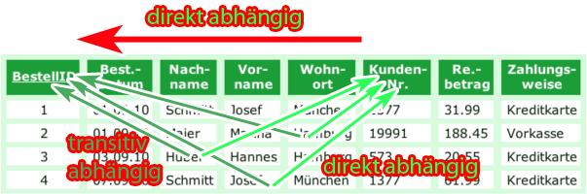
3. Normalform
Transitive Abhängigkeiten beseitigen
Relation 2: Kunden
Relation 1: Bestellungen
Keine transitiven Abhängigkeiten mehr vorhanden.

Slide 14
3. Normalform
Transitive Abhängigkeiten beseitigen
bestellungen(bestellID, bestDatum, nachname, vorname,
wohnort, kundennr, re-betrag, zahlungsweise)
bestellungen(bestellID, bestDatum, re-betrag, zahlungsweise, kundennr)
kunden(kundennr, nachname, vorname, wohnort)
Nachname "direkt" abhängig von Kundennummer.
Kundennummer "direkt" abhängig von bestellID.
Damit: Nachname "indirekt" (= transitiv) abhängig von bestellID.
(→ Daten, die direkt von Kunden-Nr. abhängig sind, sind evtl. redundant!)

Slide 15
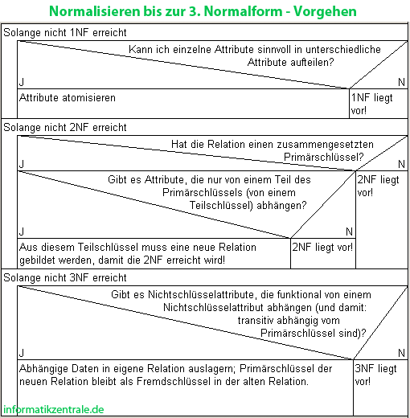
Zusammenfassung:
Normalisierung bis 3NF

Slide 16
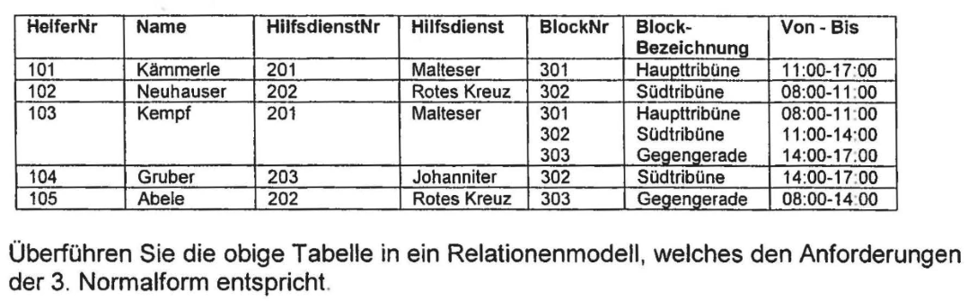
Übung: Dritte Normalform
Helfer (ist Primärschlüssel)
Hilfsdienst (direkt abhängig von Helfer:
ein Helfer = ein Hilfsdienst
ein Hilfsdienst = viele Helfer)
Block (direkt abhängig von Helfer:
ein Block = viele Helfer
ein Helfer = viele Blocks)
Intuitiver Ansatz:
Welche Entitäten gibt es?
(rsp.:
Welche transitiven Abhängigkeiten
gibt es?)

Slide 17
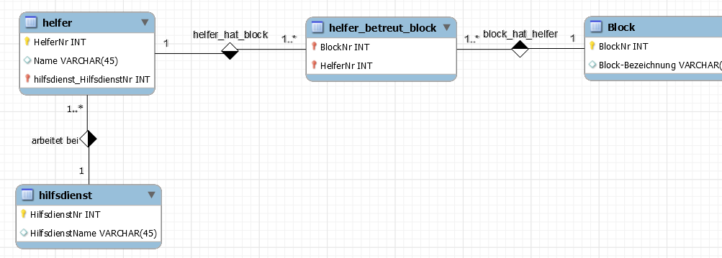
Übung: Dritte Normalform
Letzte Frage:
Wohin mit „von-bis“?
Lösung:
n:m-Tabelle aufbohren

Slide 18
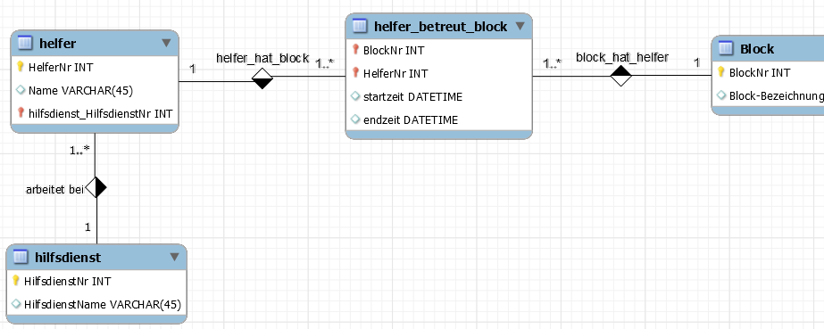
Übung: Dritte Normalform

Slide 19
Übung: Dritte Normalform
helfer(HelferNr, Name, ↑HilfsdienstNr)
hilfsdienst(HilfsdienstNr, Hilfsdienst)
block(BlockNr, Block-Bezeichnung)
helfer_betreut_block(↑BlockNr, ↑HelferNr, startzeit, endzeit)

